Slide 1

LABORATÓRIO DE DESENVOLVIMENTO DE SOFTWARE
Alunos: Isaac Portela - Raphael Sena
Prof. João Aramuni

Slide 2







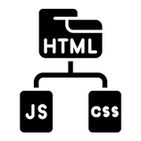
LAB. DES. SOFT.
BACKEND
JAVA
SPRING
BOOT
DOCKER
RABBITMQ
Tecnologias
utilizadas
BANCO DE DADOS
POSTGRESQL
FRONTEND
ANGULAR
19
NODE.JS
HTML/CSS

Slide 3
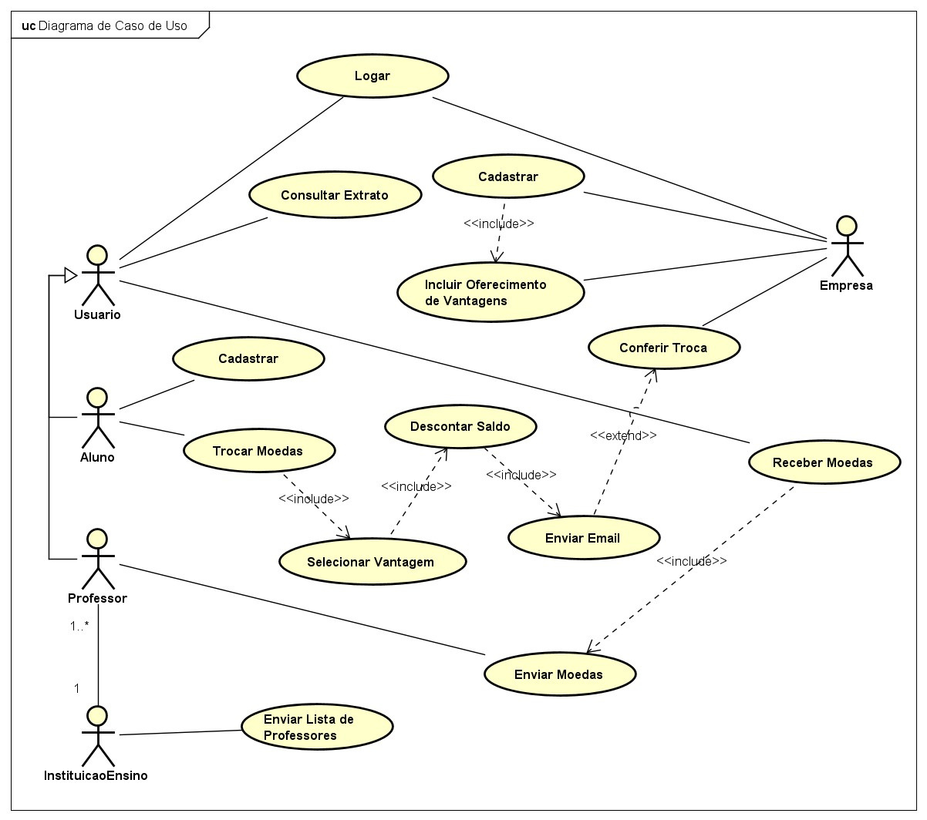
LAB. DES. SOFT.
Diagramas
DIAGRAMA DE CASO DE USO

Slide 4
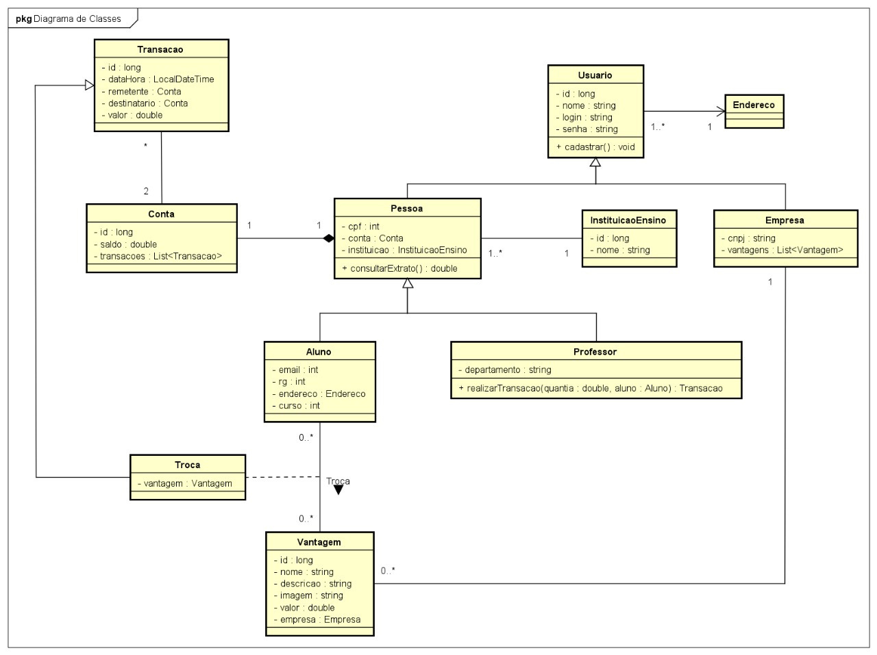
LAB. DES. SOFT.
Diagramas
DIAGRAMA DE CLASSES

Slide 5
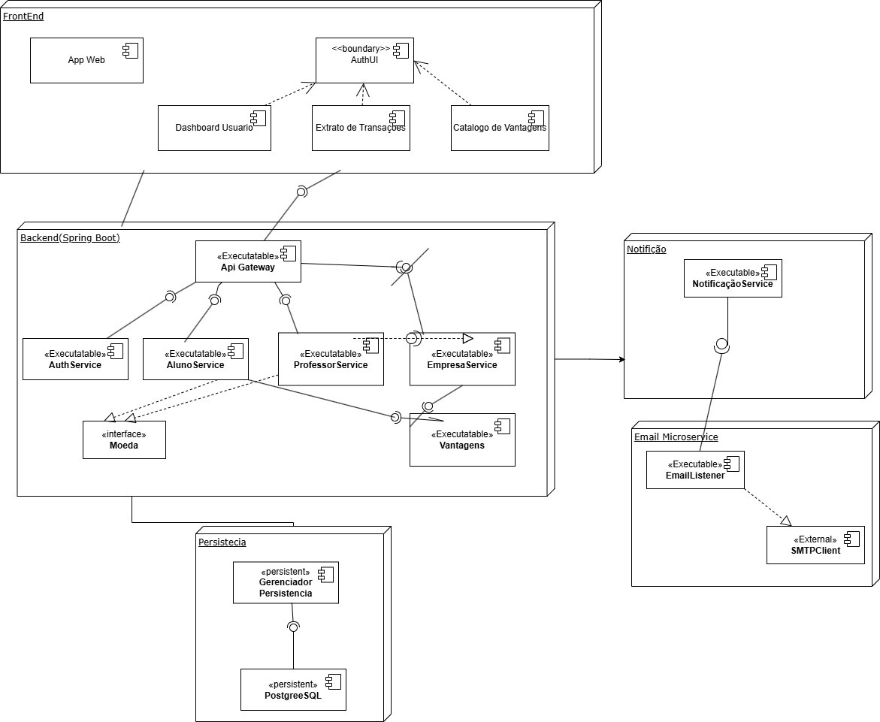
LAB. DES. SOFT.
Diagramas
DIAGRAMA DE COMPONENTES

Slide 6
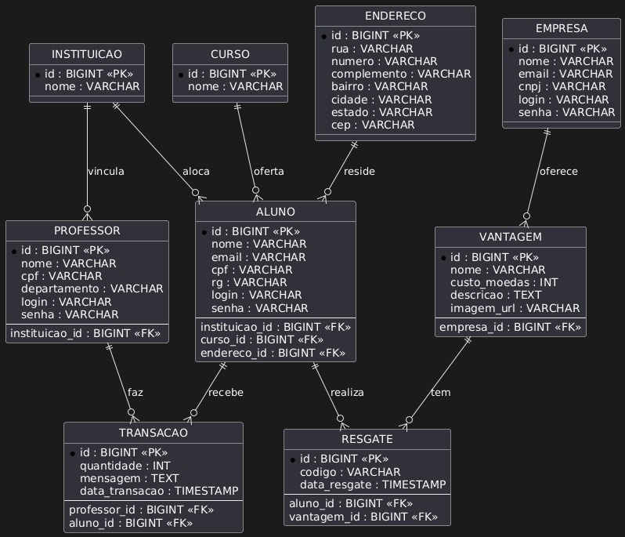
LAB. DES. SOFT.
Diagramas
DIAGRAMA ER

Slide 7
LAB. DES. SOFT.
- Framework front-end do Google.
O que é Angular?
- Construído em TypeScript.
- Utiliza Programação Orientada a Objetos.
- Aplicações web dinâmicas e escaláveis.
- Aplicações de página única (SPA).

Slide 8
LAB. DES. SOFT.
1. Instalar Angular CLI:
npm install -g @angular/cli
2. Criar projeto
ng new moeda-estudantil-frontend
Tutorial Básico Angular
3. Executar projeto:
cd moeda-estudantil-frontend
ng serve ou npm run start
4. Criar componente standalone:
ng generate component dashboard --standalone
5. Utilizar o componenteno app.component.html:
<app-dashboard></app-dashboard>

Slide 9
LAB. DES. SOFT.
Frontend organizado com Angular
(componentes, serviços, rotas)
Backend dividido em microsserviços:
Estrutura do projeto
- user-service
- notification-service
- studentmoney-gateway
Banco de dados PostgreSQL
com dados persistidos em containers Docker
Mensageria via RabbitMQ
para comunicação entre serviços.

Slide 10
LAB. DES. SOFT.
CRUDs Desenvolvidos
- CADASTRO, LEITURA, ATUALIZAÇÃO E EXCLUSÃO DE ALUNO.
- CADASTRO, LEITURA, ATUALIZAÇÃO E EXCLUSÃO DE EMPRESA PARCEIRA.

Slide 11
LAB. DES. SOFT.
Arquitetura e Persistência
- UTILIZAÇÃO DO PADRÃO ARQUITETURAL MVC.
- CAMADA DE PERSISTÊNCIA IMPLEMENTADA COM SPRING DATA JPA E HIBERNATE.
- BANCO POSTGRESQL VERSIONADO E GERENCIADO POR DOCKER.

Slide 12
LAB. DES. SOFT.
Avaliação da Sprint 03
- Protótipo final sprint 03
- Alterações e melhorias implementadas conforme evolução do projeto.

Slide 13
Repositório e Versionamento
LAB. DES. SOFT.
- REPOSITÓRIO GITHUB ATUALIZADO COM TODO O HISTÓRICO DO PROJETO.
- INCLUI CÓDIGO-FONTE, DIAGRAMAS UML E DOCUMENTAÇÃO DE USUÁRIO.

Slide 14
Obrigado!

